Slide 1
细胞信号转导
酶联受体

Slide 2
酶联受体的概念与基本类型
酶联受体是指，与酶连接的细胞表面受体，均为跨膜蛋白，当配体和受体结合即激活受体胞内段的酶活性
习惯以“受体X酶”、“X酶联受体”来命名，目前的研究至少涉及有以下五种类型：
1.受体酪氨酸激酶
2.受体丝氨酸/苏氨酸激酶
3.受体鸟苷酸环化酶
4.受体酪氨酸磷酸酯酶
5.酪氨酸蛋白激酶联受体（细胞因子受体）

Slide 3
受体酪氨酸激酶（RTK）
这是目前研究比较深入，类群较大的细胞表面受体家族，有的地方将其称为酪氨酸蛋白激酶受体，需要和酪氨酸蛋白激酶联受体（细胞因子受体）做好区分。RTK涉及到的对应配体一般是可溶性的或膜结合的多肽和蛋白类激素，例如生长因子、胰岛素受体胰岛素样生长因子(IGF）、神经生长因子（NGF）、血管内皮生长因子（VEGF）等。主要控制的生理功能为细胞的生长和分化，与代谢关系比较疏远。

Slide 4
RTK的激活：
单体的酪氨酸激酶
结合配体（单体或二聚体）
配体-受体复合物二聚化
产生激酶活性
二聚体酪氨酸残基磷酸化
细胞内信号蛋白结合磷酸酪氨酸残基
下游信号转导：G蛋白的分子开关机制在RTK下游信号转导中非常普遍、活跃，调控GTP酶的胞质蛋白Ras

Slide 5
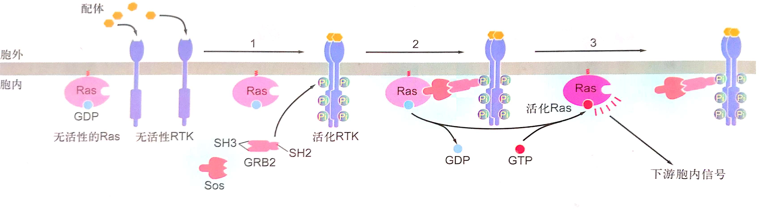
从RTK到Ras的信号通路

Slide 6
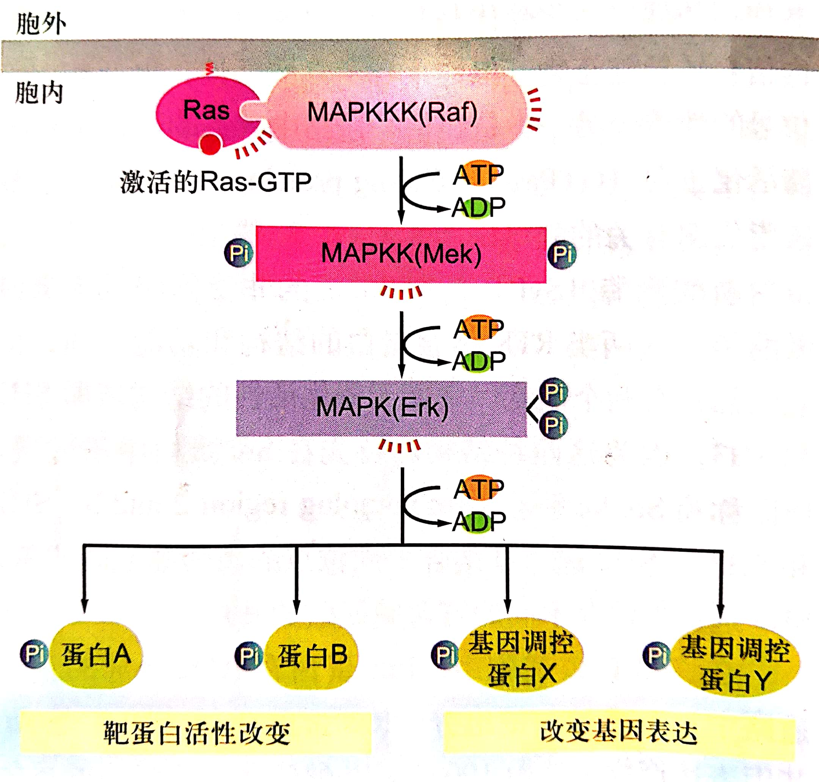
Ras激活的MAPK磷酸化级联反应
该反应也可以由其他信号蛋白激活，如：酪氨酸激酶Src、蛋白激酶C、蛋白激酶B等，但Ras激活时最为典型的。
促分裂原活化蛋白激酶，MAPK，我们上节课内容中在DAG-PKC信号通路中也提到过，将其称为MAP激酶（kinase），可以通过对转录因子和控制细胞周期、分化的特异性蛋白中的丝氨酸/苏氨酸残基进行磷酸化，来修饰其活性

Slide 7
细胞因子受体
也被称为酪氨酸蛋白激酶联受体，这主要是因为该类通路中涉及的酪氨酸蛋白激酶为非受体的胞质蛋白，而RTK的信号通路中是直接将酪氨酸蛋白激酶作为细胞表面受体使用。细胞因子受体本身不具有酶活性，但他的胞内段具有酪氨酸蛋白激酶的结合位点，这类受体的活化机制和RTK基本一致，并且激活的信号通路也多有重叠。
与细胞因子受体相连的酪氨酸蛋白激酶相比RTK是另一家族，一般称为Jauns激酶（JAK）。该类激酶的底物中具有一类新近发现的转录调节因子，称为信号转导子或者转录激活子（STAT）具有信号转导和基因激活的双重活性。

Slide 8
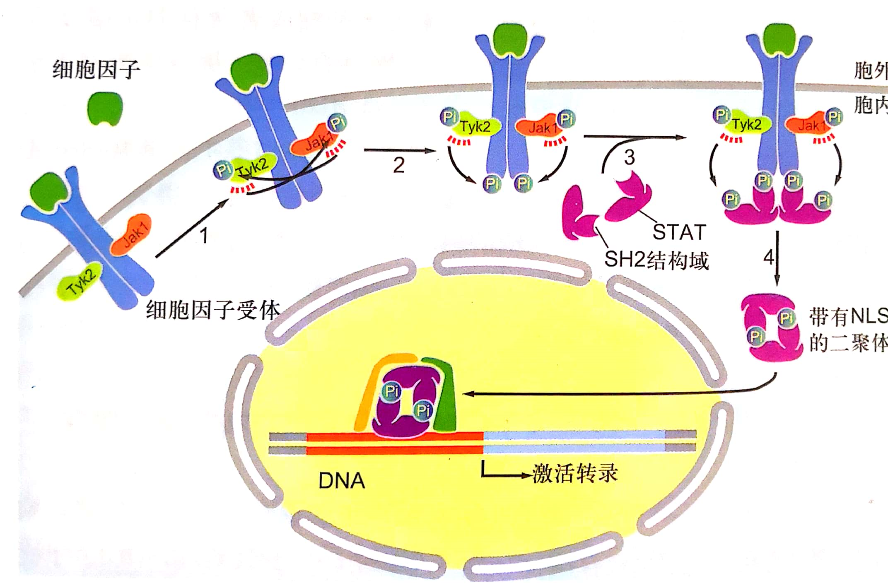
JAK-STAT信号通路
JAK家族包括：Jak1,Jak2,Jak3,Tyk2
N段结合受体结构域,C端具有磷酸激酶活性

Slide 9
JAK-STAT信号通路：
细胞因子与细胞因子受体结合
受体二聚化、磷酸化
产生JAK激酶活性
JAK被磷酸化，磷酸酪氨酸残基作为结合位点
结合STAT，STAT被磷酸化
磷酸化的STAT形成二聚体
转移到细胞核内和特定元件结合，调节相关基因表达

Slide 10
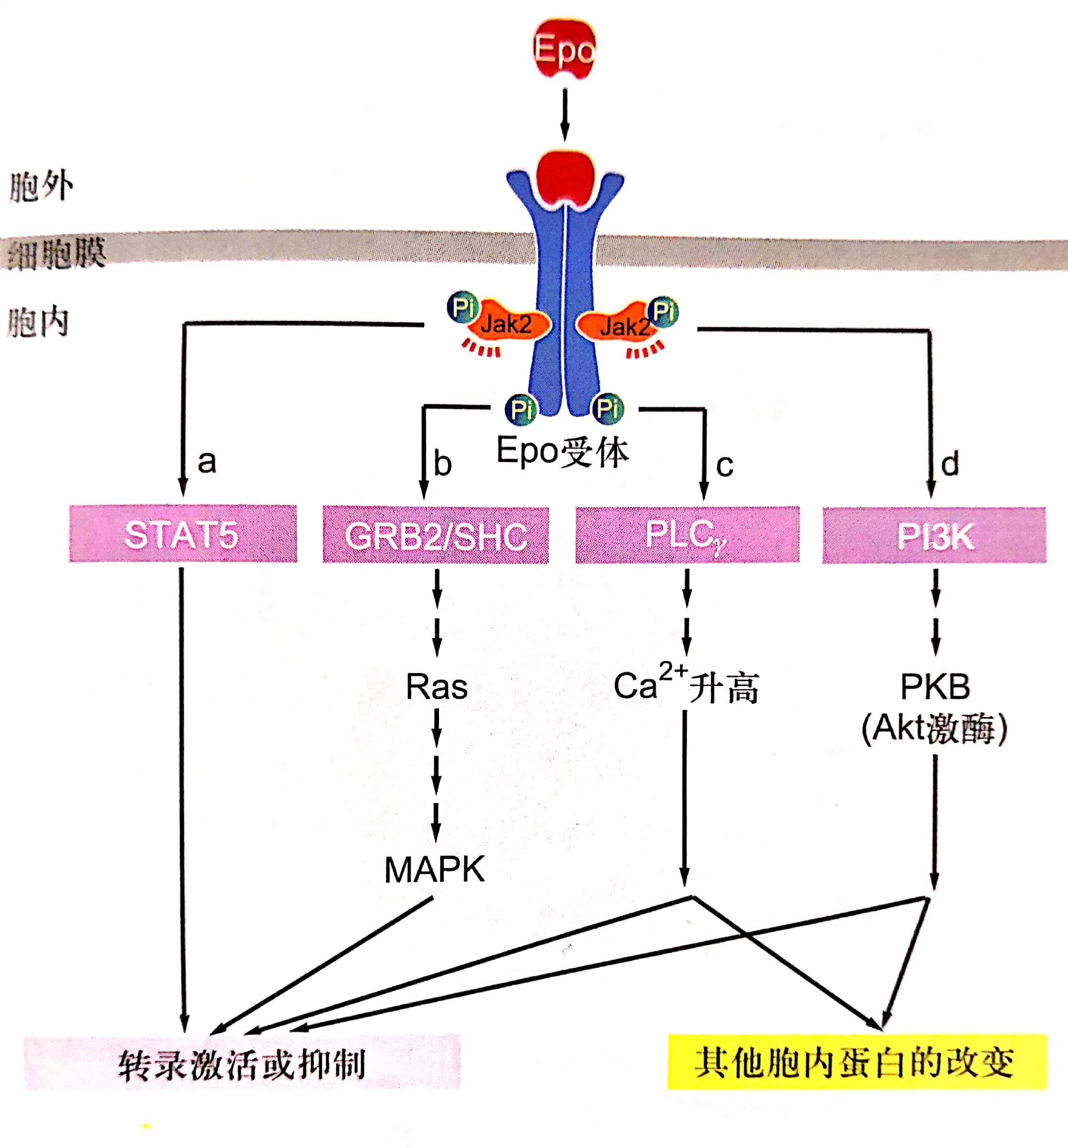
其他细胞因子受体信号通路
促红细胞生成素的信号通路
细胞因子受体和特定类型的STAT结合
例如：Epo结合STAT5
干扰素β结合STAT1

Slide 11
受体丝氨酸/苏氨酸蛋白激酶
我们以转化生长因子β（TGF-β）的调控过程为例进行说明：
TGF-β是一种以非活性储存于细胞外基质的信号分子超家族，其家族丰富度高，覆盖细胞增殖、分化，创伤愈合、细胞外基质形成、胚胎发育、组织分化、骨重建、免疫调节、神经系统发育等生理过程。均需要酶联受体进行信号转导。
TGF-β受体结构较为多样，分为多肽RI,RII,RIII，其中RIII是招募TGF-β的主要受体，其余两种主要直接参与信号转导，一般而言RIII结合配体后会将配体转递给可以完成完成自磷酸化的RII，个别细胞中RII也可以直接结合TGF-β。RII可以通过对RI胞内段的丝氨酸、苏氨酸残基进行募集和磷酸化，激活RI活性。
RII在进行自体磷酸化时也是催化相应的丝氨酸、苏氨酸残基，因此我们可以该类受体归为受体苏氨酸/酪氨酸激酶。

Slide 12
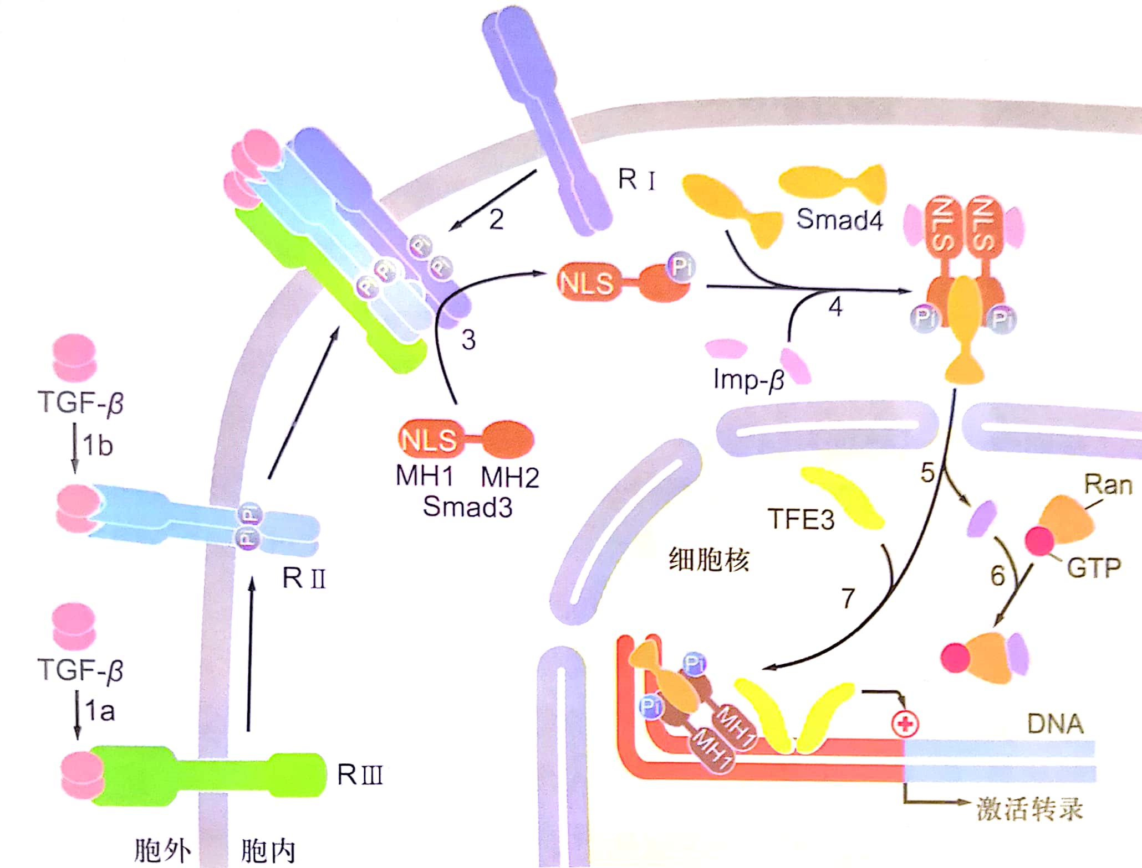
TGF-β-Smad信号通路
Smad蛋白是在线虫、果蝇、爪蟾、小鼠和人类中均有发现的Sma和mad蛋白的合称，也属于转录因子中的一类。
Smad转录因子根据在信号通路中的表现有以下分类：
1.R-Smad：包括Smad2,Smad3m,是RI受体激酶的直接底物。
2.co-Smad：即Smad4，与R-Smad形成复合物进行共同转运
3.I-Smad：抑制性/拮抗性Smad，也称为imp-β，在结合其他转录因子前，抑制R-mad的核定位信号

Slide 13
复合的酶联受体信号通路举例
PI3K-PKB（Akt）信号通路
磷脂酰-3-肌醇激酶（PI₃K）同时具有丝氨酸/苏氨酸激酶活性和磷脂酰肌醇激酶活性，同时又依赖于RTK或细胞因子受体活化产生的磷酸酪氨酸残基，来作为PI3K在膜上的锚定位点。RTK或细胞因子受体结合配体后，PI₃K结合到磷酸酪氨酸残基发挥作用，通过对膜上PIP的催化，生成PIP₂,PIP₃，作为众多信号转导蛋白的锚定位点。

Slide 14
复合的酶联受体信号通路举例
蛋白激酶B（PKB），和我们之前学习过的蛋白激酶A\C（PKA\PKC）同源性很高，也被称为PKA/PKC的相关激酶（Akt）在结合通过PI3K生成的锚定位点后，借助另外两种蛋白激酶PKD1（丝氨酸激酶活性）和PKD2（通常为mTOR，丝氨酸/苏氨酸激酶活性），对自身的两个重要位点的丝氨酸/苏氨酸残基进行磷酸化，随后从膜上脱落下来，在细胞中执行非常广泛细胞效应。

Slide 15
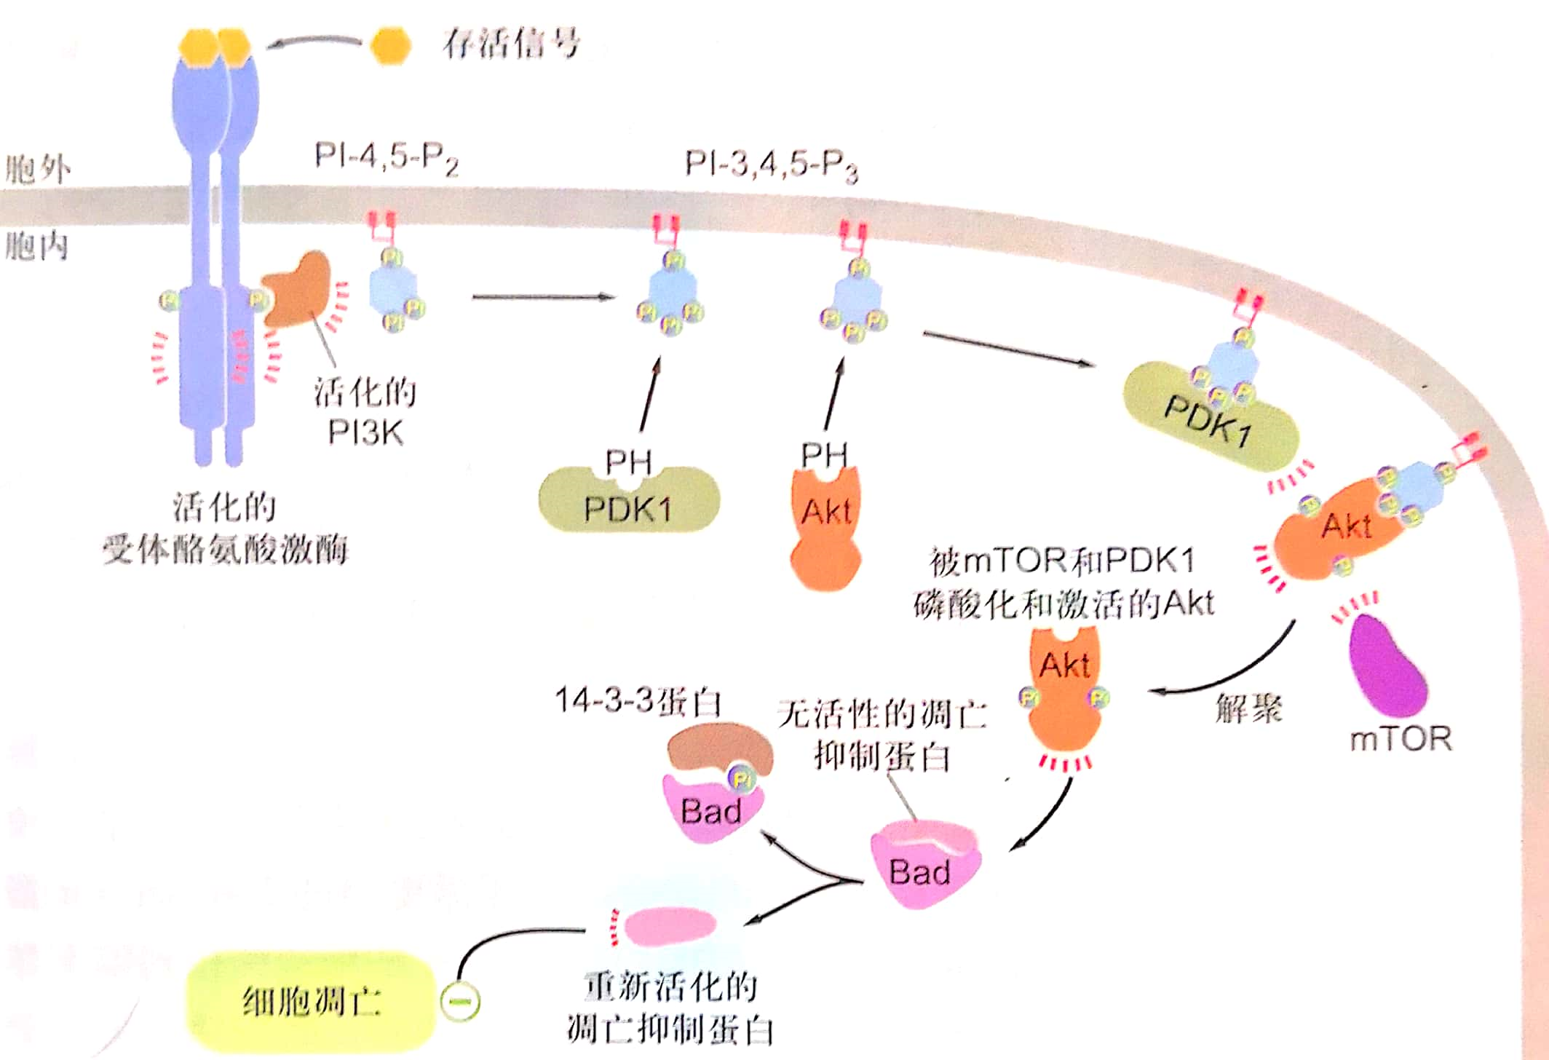
PI3K-PKB通路

